Slide 1
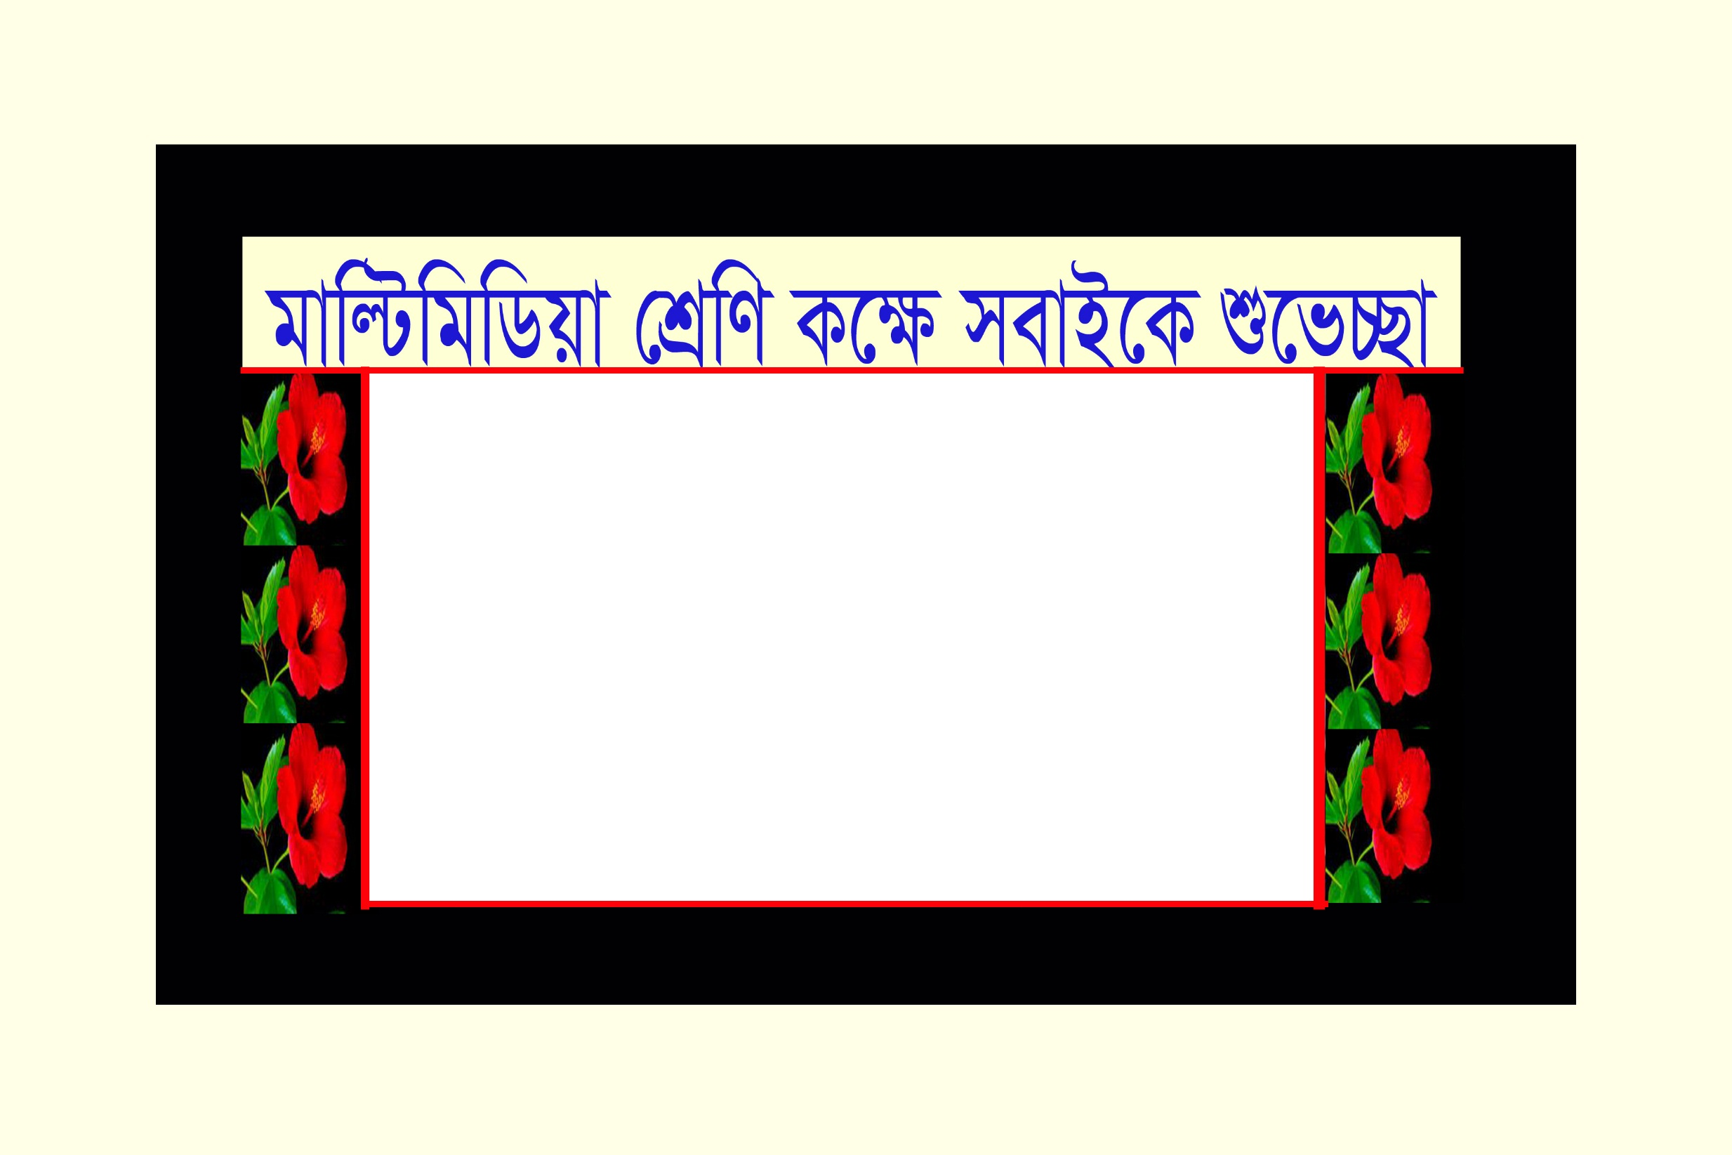


Slide 2

উপস্থাপনায়

Slide 3
            শ্রেণিঃ ৯ম
            বিষয়ঃ গণিত
            অধ্যায়ঃ ২য়
            সময়ঃ ৫০ মিনিট
            তারিখঃ

Slide 4
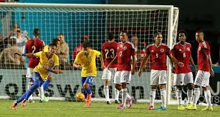
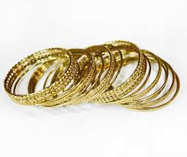
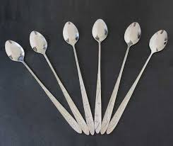
নিচের ছবিগুলো লক্ষ্য কর ও বল-
চুড়ির সেট
খেলোয়াড়ের সেট
চামচ সেট

Slide 5
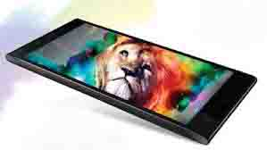
নিচের ছবিটি লক্ষ্য কর ও বল-
মোবাইল সেট

Slide 6
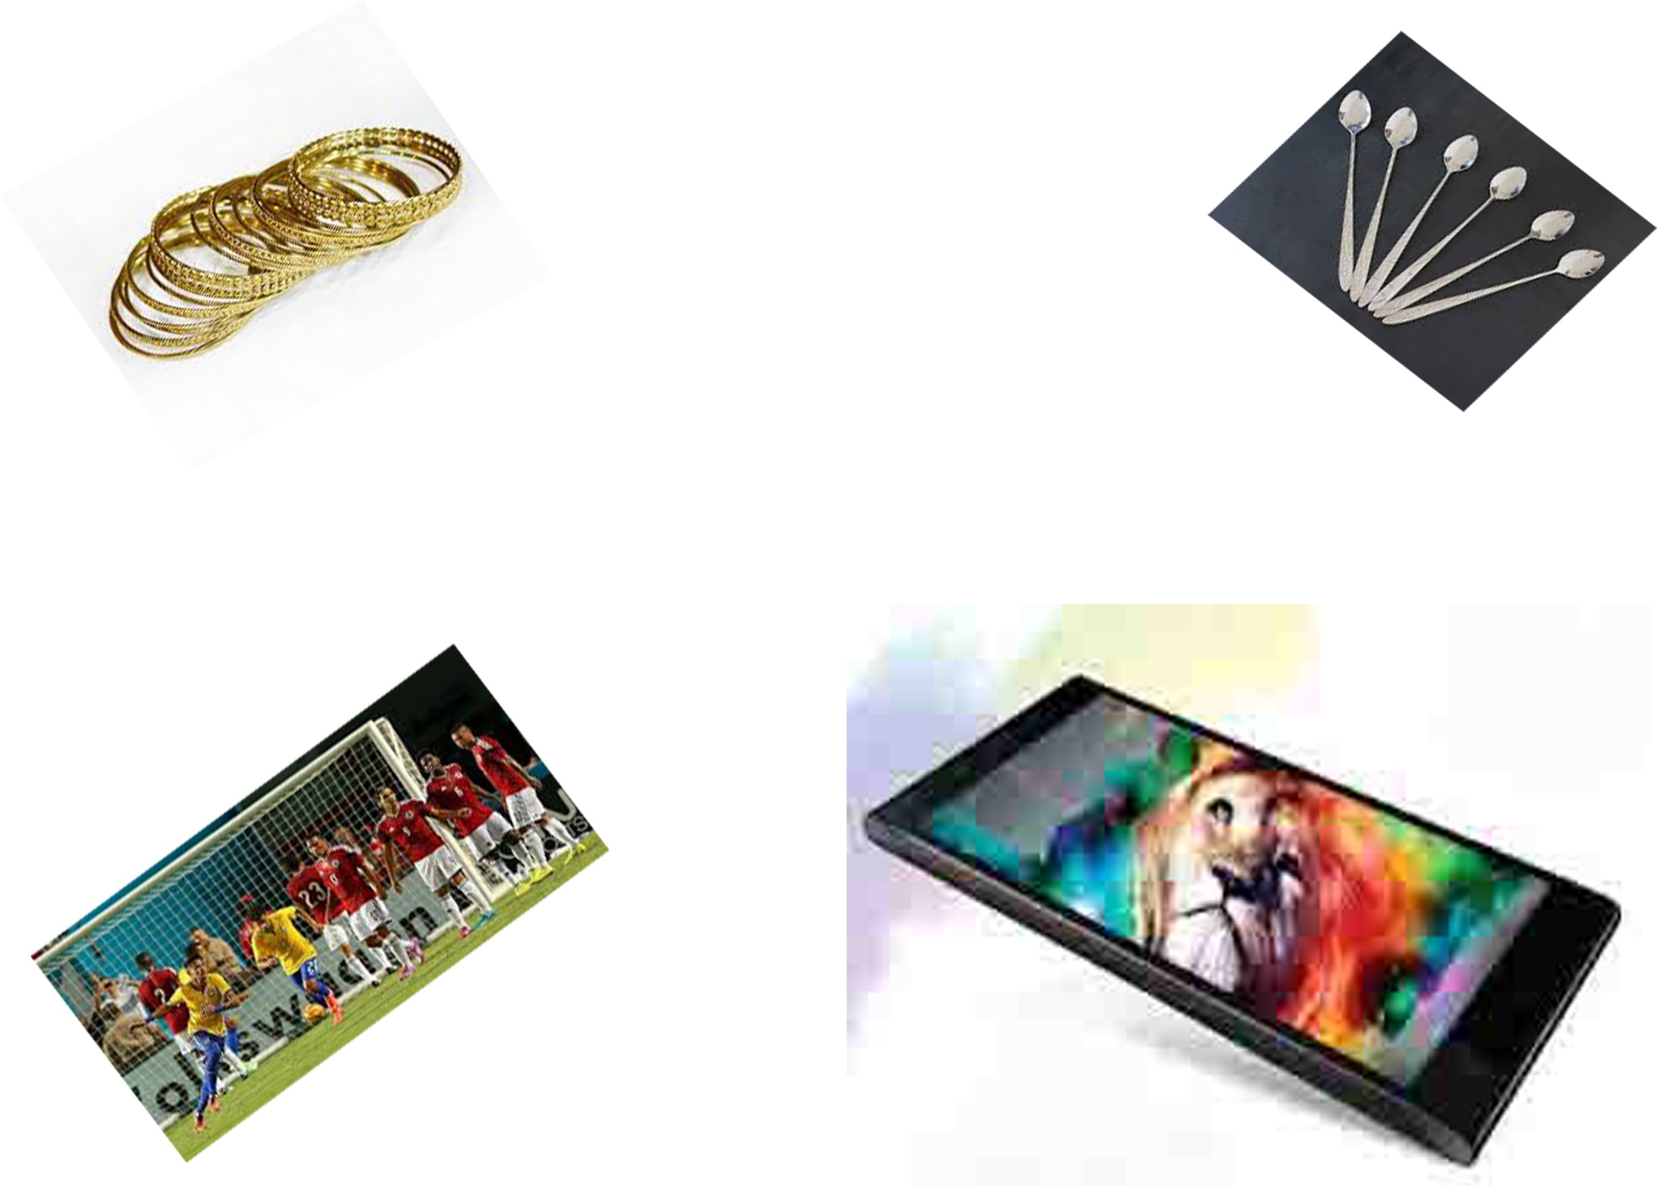
সেট

Slide 7
শিখনফল
এই পাঠ শেষে শিক্ষার্থীরা...
1। সেট কী তা বলতে পারবে।
২। সেট প্রকাশের প্রতীকগুলো লিখতে পারবে।
৩। সার্বিক,সংযোগ,ছেদ, পূরক ও ফাঁকা সেটের সংজ্ঞা দিতে পারবে।
৪। সেট সংক্রান্ত সমস্যার সমাধান করতে পারবে।

Slide 8
এসো একটি ভিডিও দেখি

Slide 9
সেটঃ বাস্তব বা চিন্তা জগতের সু-সংজ্ঞায়িত বস্তুর সমাবেশ বা সংগ্রহকে সেট বলে।
যেমন-বইয়ের সেট,প্রথম দশটি বিজোড় স্বাভাবিক সংখ্যার সেট, পূর্ণসংখ্যার সেট, বাস্তব সংখ্যার সেট ইত্যাদি। সেটকে সাধারণত ইংরেজি বর্ণমালার বড় হাতের অক্ষর A,B,C, ……..X,Y,Z দ্বারা
প্রকাশ করা হয়।
যেমন- 1,3,5 সংখ্যা তিনটির সেট A={1,3,5}
এখানে A সেটের সদস্য বা উপাদান হল 1,3,5 .

Slide 10
সেট প্রকাশের প্রতীক সমূহ
সার্বিক সেট U
Aপূরক সেট A′
সংযোগ সেট ᴜ
ছেদ সেট ∩
ফাঁকা সেট { } বা ɸ

Slide 11






সংযোগ সেট
{
}
=
{
}
A
=
,
,
,
B
,
,
,
এবং
{
}
{
}
A
B
=
,
,
,
,
,
,
{
}
A
B
=
,
,
,
,
,
দুই বা ততোধিক সেটের সকল বস্তু ( উপাদান ) নিয়ে গঠিত সেটকে সংযোগ সেট ( Union of Set ) বলে ।

Slide 12
A={1,2,3},B={x,y,z}
AUB=?
একক কাজ

Slide 13
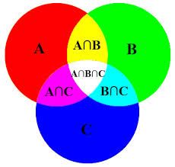

Slide 14





ছেদ সেট
=
{
}
{
}
A
,
,
,
B
=
,
,
,
এবং
=
{
}
{
}
A
B
,
,
,
,
,
,
{
}
A
B
=
,
,
দুই বা ততোধিক সেটের সাধারণ বস্তু ( উপাদান ) নিয়ে গঠিত সেটকে ছেদ সেট ( Intersection of Set ) বলে ।

Slide 15
A={ }
B={ }
$A∩B$=?
জোড়ায় কাজ

Slide 16



পূরক সেট
{
,
}
U
=
,
,
,
,
{
}
A
=
,
,
A^{c}
U
=
A
A’
-
বা
{
}
{
}
=
,
,
,
,
,
-
,
,
{
}
{
}
=
,
,
,
,
,
-
,
,
{
}
=
,
,
সার্বিক সেট U ও সেট A দুটি সেট । সার্বিক সেট U এর যে সকল বস্তু ( উপাদান ) A সেটে নেই সেই সকল বস্তু ( উপাদান ) নিয়ে গঠিত সেটকে U এর প্রেক্ষিতে A এর পূরক সেট বলে ।

Slide 17
দলগত কাজ
ক-দলঃ C={3,4,5},D={4,6,8} হলে, CUD=কত?
$$খ−দলঃ C=\{3,4,5\},D=\{4,6,8\} হলে, C∩D=কত?$$
গ-দলঃU={1,2,3,4,5,6},C={3,4,5} হলে, Ć=কত?

Slide 18
মূল্যায়ন
১। সার্বিক সেট কাকে বলে?
২। সংযোগ সেট কাকে বলে?
৩। ছেদ সেট কাকে বলে?
৪। পূরক সেট কাকে বলে?
৫। ফাঁকা সেট কাকে বলে?

Slide 19
বাড়ীর কাজ
U={1,2,3,4,5,6,7},A={1,3,5},B={2,4,6}হলে,দেখাও যে,(AU$B)′=A′∩B′$

Slide 20

ধন্যবাদ

